Slide 1


Zaawansowane zastosowanie arkusza kalkulacyjnego do analizy danych logistycznych
Studium przypadku
WYBÓR LOKALIZACJI OPERATORA LOGISTYCZNEGO
BAS4SC
Business Analytics Skills
for the Future-proof Supply Chains
Project number – 2022-1-PL01-KA220-HED-000088856

Slide 2
Agenda
Cel studium przypadku
Warunki brzegowe
Przebieg zadania

Slide 3
Cel studium przypadku
Cel główny:
  optymalizacja procesu dystrybucji przesyłek
Cele szczegółowe:
  Zrozumienie – głęboka analiza i zrozumienie procesów dystrybucji przesyłek
  Opracowanie – identyfikacja efektywnych tras transportowych, wyznaczenie najdogodniejszych lokalizacji centrów dystrybucyjnych oraz stworzenie strategii, które minimalizują koszty i usprawniają logistykę
Efekt realizacji studium przypadku:
  Rozwinięcie umiejętności analitycznych, planowania logistycznego oraz podejmowania decyzji strategicznych

Slide 4
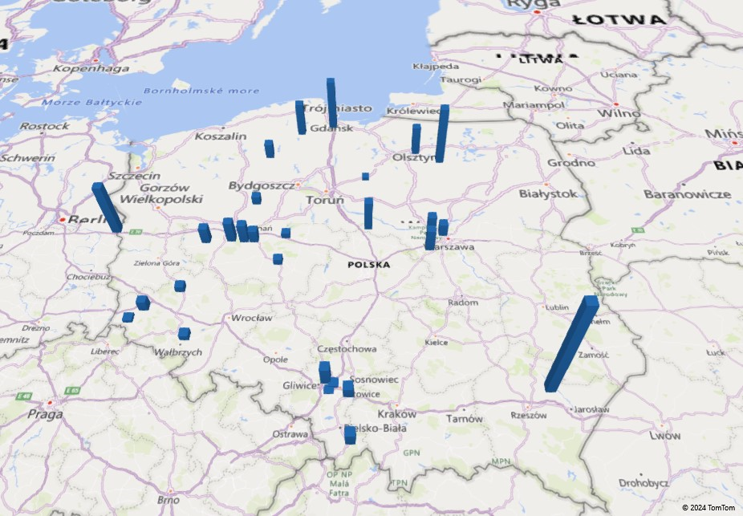
Mapa przedstawiająca obsługiwany wolumen Klientów

Slide 5
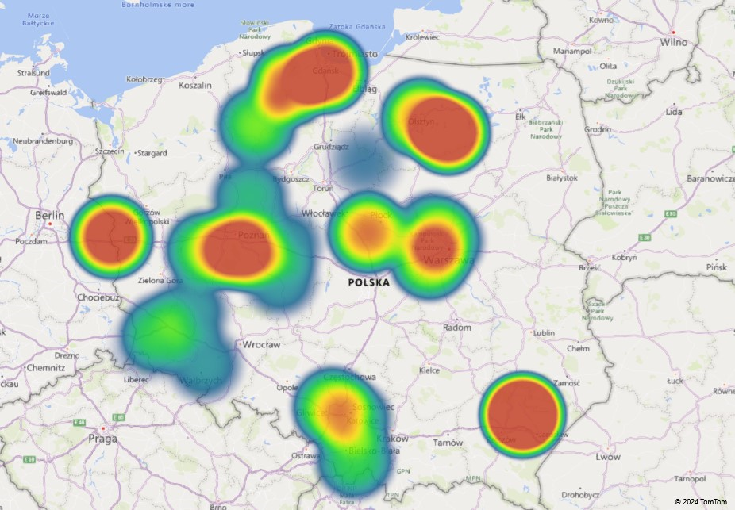
Mapa cieplna przedstawiająca obsługiwany wolumen Klientów

Slide 6
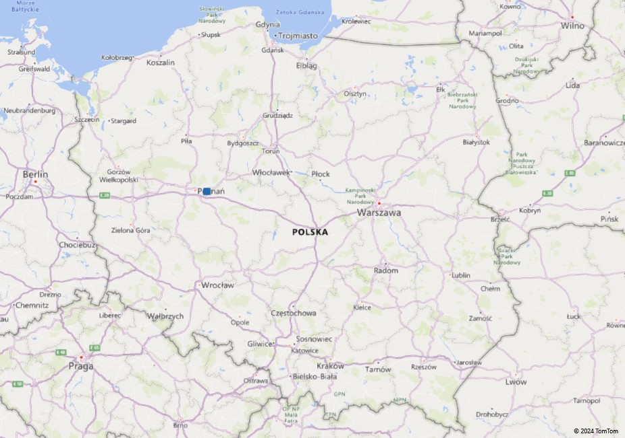
Mapa przedstawiająca aktualną lokalizację magazynu

Slide 7
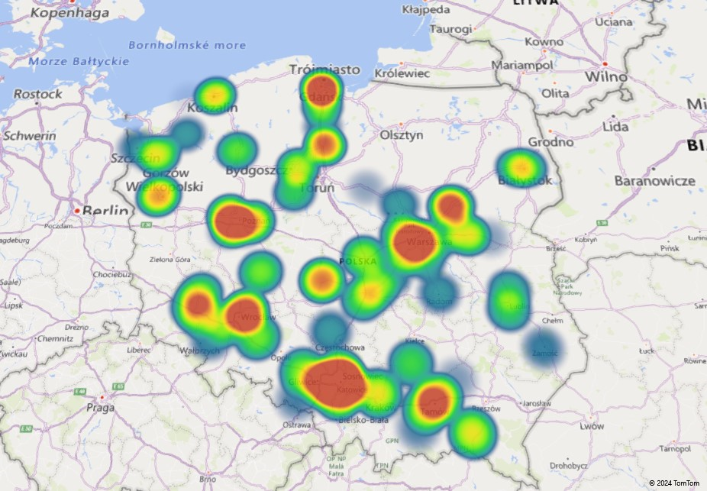
Mapa cieplna przedstawiająca wolumen dostarczany do odbiorców

Slide 8
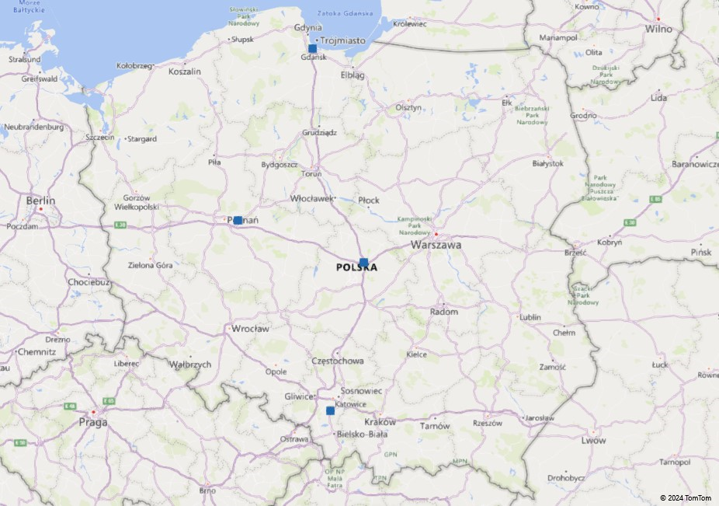
Mapa przedstawiająca wstępnie wytypowane lokalizacje magazynów

Slide 9
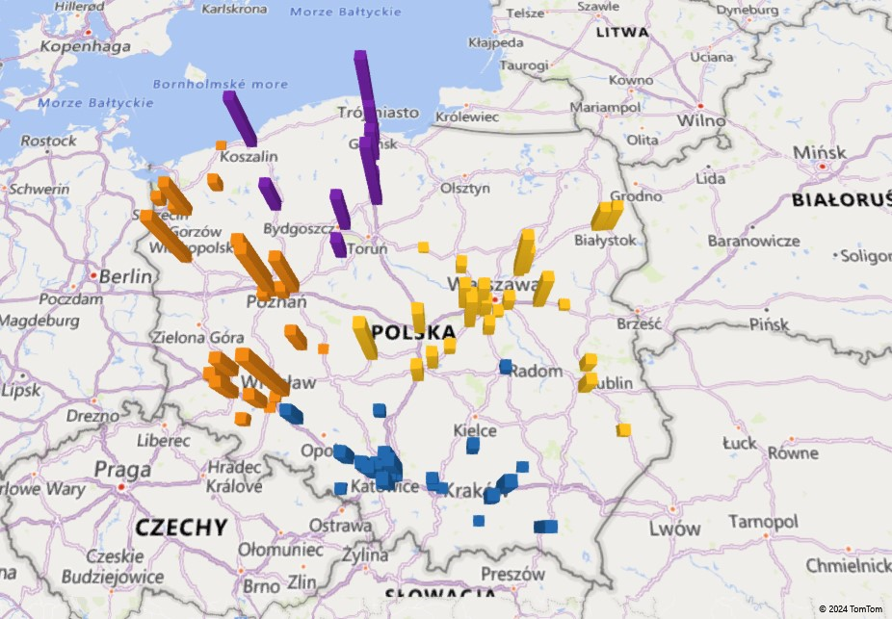
Mapa przedstawiająca wstępny podział na strefy dostaw

Slide 10
Przebieg zadania
Zbierz dane wejściowe
Dokonaj optymalizacji tras
Przeprowadź analizę lokalizacji centrów dystrybucyjnych
Dostosuj lokalizację centrów dystrybucyjnych
Przygotuj raport końcowy

Slide 11
Pytania
Uwagi i komentarze
Wnioski

Slide 12
Autorzy:
Katarzyna Grzybowska
Katarzyna Ragin-Skorecka
Katarzyna Siemieniak
Piotr Cyplik
Michał Adamczak
Jędrzej Jankowski-Guzy
Adrianna Toboła-Walaszczyk
Wersja finalna: czerwiec 2025

